Slide 1

北市蓬萊
資訊安全
宣導
圖片來源:https://www.flickr.com/photos/111692634@N04/15855489588 標示為允許再利用且可修改

Slide 2

臉書有另一個我！分身帳號以假亂真 當心「複製人」詐騙 2016/03/02
社會中心／綜合報導
又有詐騙新招！台灣人愛用臉書，每月活躍使用人數高達1700萬人，由於帳號申請方便，也成為有心人士詐騙的工具。近日有不少民眾發現，臉書上出現疑似仿冒的假帳號，複製真正用戶的照片及資料後，再向該用戶的朋友進行詐騙等不法行為。
為了自保，不少民眾也在臉書發起「我只有一個帳戶」宣言，提醒臉書友人勿被有心人士利用。若確認自己的個資遭到冒用，可向臉書舉報進行移除，避免更多人受騙上當。

Slide 3
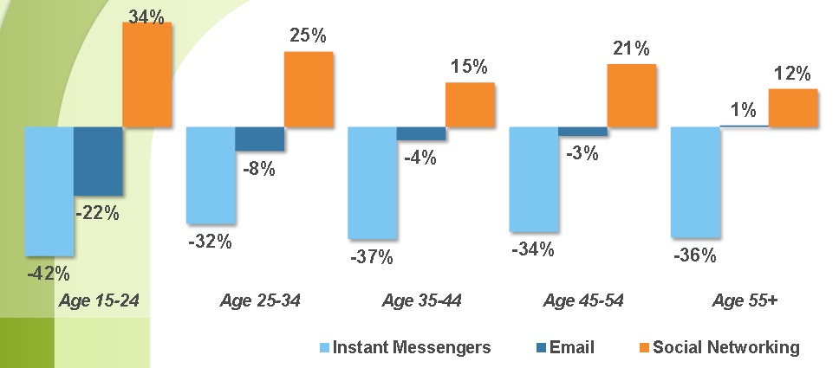
社群網路為數位原住民的主要溝通工具
數位原住民是指青少年和年齡層15~24歲的一代，該族群的網路行為特色：
  即時通軟體的使用從 2010 年到 2011 年下降 42%
  Email 的使用從 2010 年到 2011 年下降 22%
  社群網路 的運用從 2010 年到 2011 年增加 34%
Source: comScore Media Metrix, Worldwide, October 2011 vs. July 2010

Slide 4

青少年的社群網路 (臉書) 行為
平均有 201 位臉書朋友
37% 會每天傳訊息給朋友
86% 會在朋友的塗鴉牆留言
83% 會在朋友張貼的照片上留言
58% 會利用臉書的即時通訊功能傳送訊息
52% 會傳送群組訊息
55% 會把個人資訊（如照片、身體特徵）提供給不認識的人
29% 會張貼批評他人、謠言的文字或他人難堪的照片
24% 的青少年曾被他人公開其私密或難堪的資訊
29% 曾在臉書上被陌生人接觸
22% 有被網路惡作劇的經驗
Source:
Social Media and Young Adults, Feb. 2010, Pew Internet & American Life Project
Global Insights Into Family Life Online, June 2010, Norton/Symantec & StrategyOne
Teen/Mom Internet Safety Survey, Oct. 2008, McAfee & Harris Interactive

Slide 5





臺灣學童手機使用狀況調查
學童危險手機行為
55.40%
手機曾收過奇怪的電話或簡訊(如色情、詐騙、行銷)
在網路上填寫過手機號碼
45.90%
用手機回覆電話交友簡訊或來電，或主動撥打交友電話
21.70%
把手機號碼給過網路上認識的朋友
21.60%
用手機回覆過陌生、沒看過的來電或簡訊
19.40%
用手機下載色情遊戲或瀏覽色情網站
3.10%
用手機回覆色情簡訊或來電，或主動撥打色情電話
2.80%
資料來源：兒童福利聯盟文教基金會，台灣學童手機使用狀況調查報告，2011年12月21日

Slide 6
青少年使用社群網路的正面影響
花較多時間在臉書上的青少年對於其線上朋友或同儕，較能夠展現虛擬同理心(virtual empathy)
線上的社群世界可幫助個性較為內向的青少年，在“安全”的電腦螢幕後，學習與他人進行互動
社群網站可用來記錄學校的研究過程、或鼓勵實驗性質的內容創作，其提供共同興趣者分享與交換意見的平台
社群網路服務可做為足以吸引學生族群目光的教學工具

Slide 7

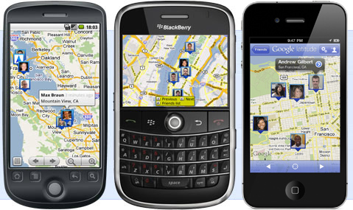
青少年使用社群網路的負面影響
智慧型手機與社群網路的使用風險
隱私權侵害
不當言論
惡意程式
身分遭竊取
沉迷
by Goiabarea (CC BY 2.0) http://www.flickr.com/photos/goiabarea/
圖像來源：Google

Slide 8
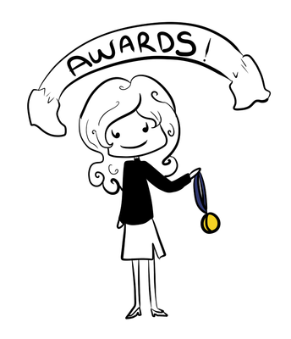
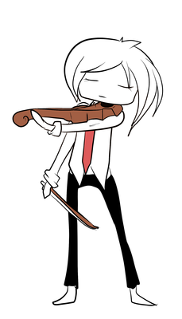
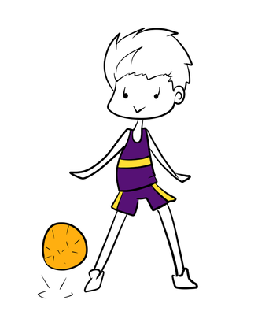
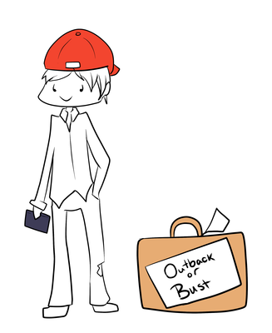
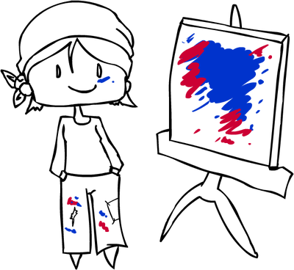
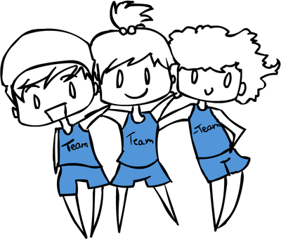
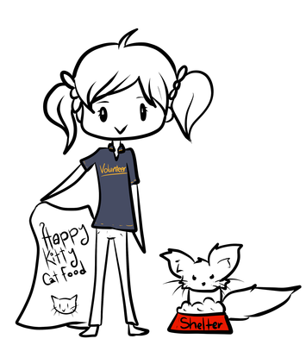
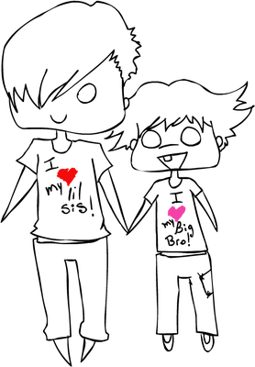
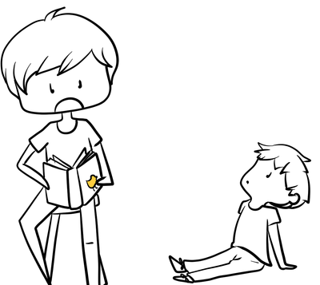
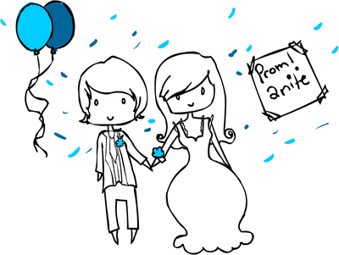

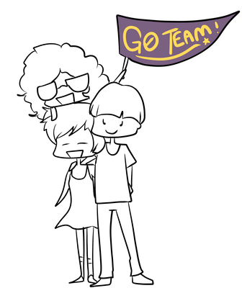

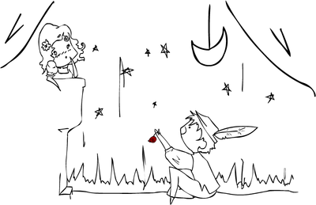
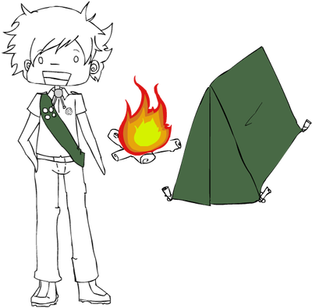
和孩子討論哪些照片適合放在網路上?
15 Facebook Photos That Make You Look Good , by Laura Reyome
獲得第一名獎牌
為球隊爭取榮譽
音樂表演
藝術創作
團隊精神
四處旅行
參加畢業舞會
好朋友
擔任小老師
做好事
參加科展獲獎
戲劇演出
啦啦隊
擔任班長或領隊
參加野外活動

Slide 9
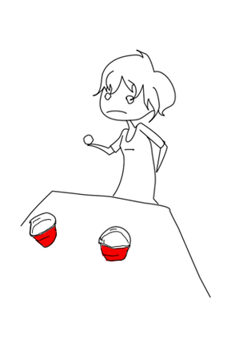
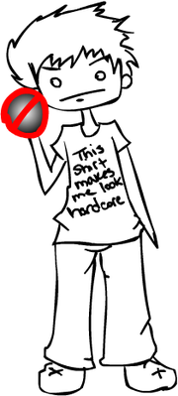

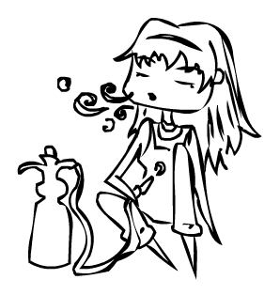
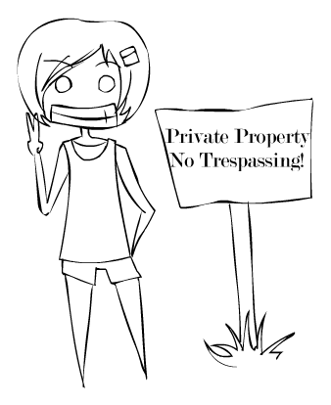
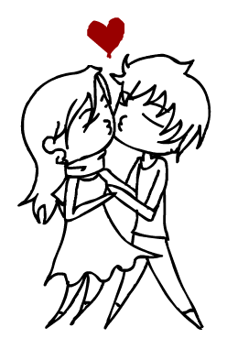
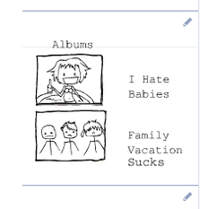
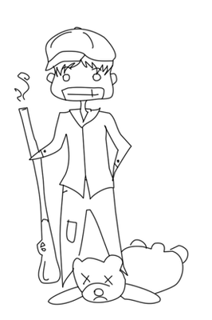

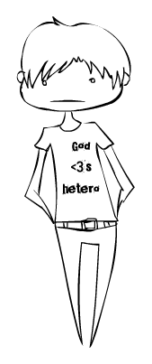
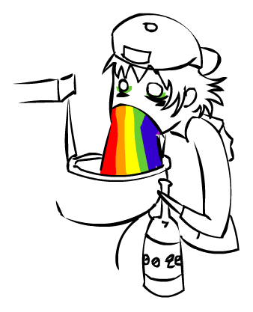
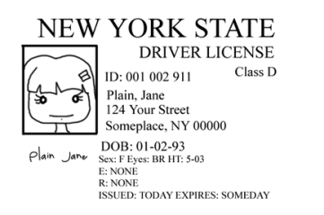
和孩子討論哪些照片不適合放在網路上?
12 Facebook Photos You Should Delete Now, , by Laura Reyome
謊報年齡買酒
吞雲吐霧 (抽菸)
違規的照片
喝酒玩樂
親密合照
比中指
私有土地
禁止進入
裸露照片
憎恨與成見
抱怨家庭成員
殺害動物
喝醉酒
駕照或
身分證件

Slide 10
給家中有青少年低頭族的建議
確認孩童需要的手機功能，夠用就好
不要試著介入孩子的社群
建立「奢侈品要成年工作賺錢後自己買」的概念
以身作則，放下自己的手機
不經意的案例提醒，比說教有效
資料來源：馬偕紀念醫院協談中心呂奕熹諮商心理師

Slide 11
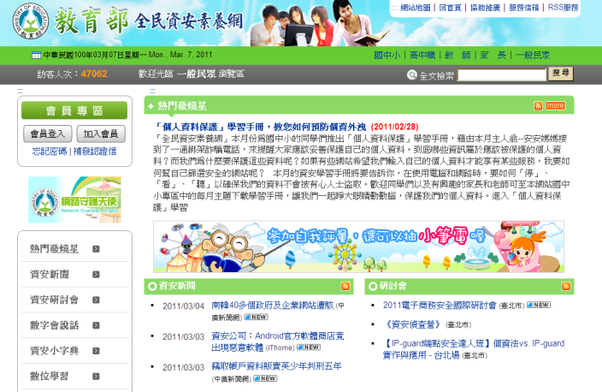
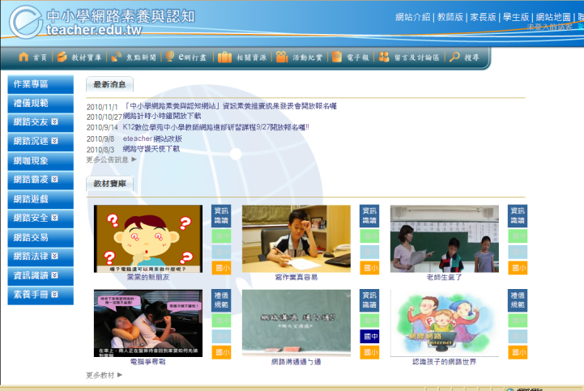
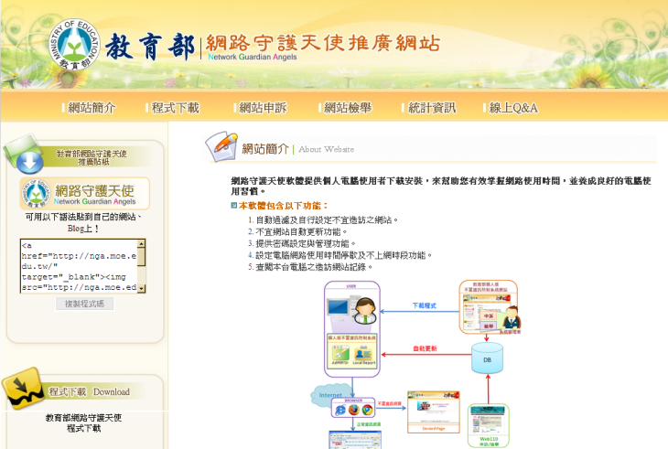
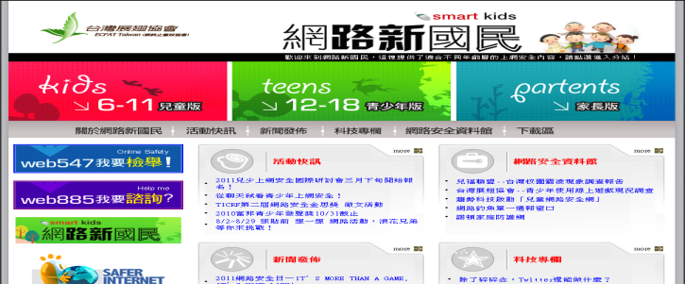
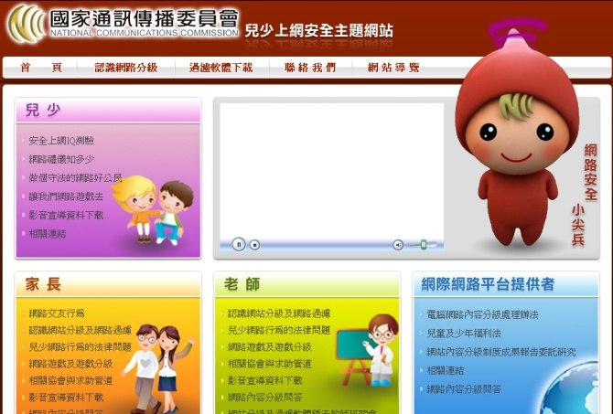
資訊安全素養網路資源
全民資安素養網
https://isafe.moe.edu.tw
中小學網路素養與認知網站
http://eteacher.edu.tw
教育部網路守護天使推廣網http://nga.moe.edu.tw/
台灣展翅協會網路新國民
http://www.smartkid.org.tw/
NCC兒少上網安全主題網http://kidsafety.ncc.gov.tw/
Notes:
原本70頁

Slide 12
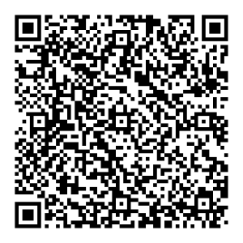
本宣導資料電子檔下載
正確使用資訊科技，能讓您的孩子增加吸收知識的寬度與深度；但同時，我們必須多關心孩子，並教導他們正確的使用方式，真正成為孩子生活與學習上的好幫手！

Slide 13

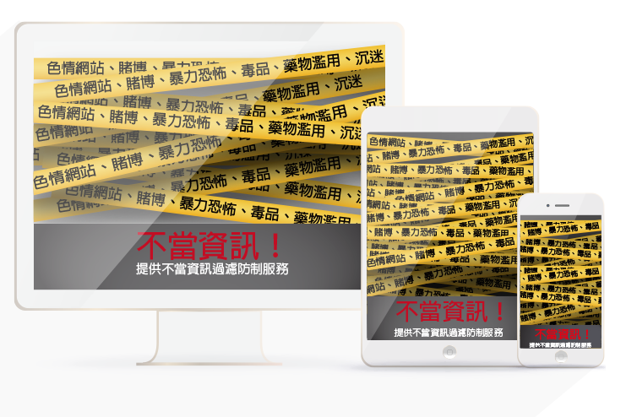
http://nga.moe.edu.tw/
杜絕不當資訊
網路守護天使(Network Guardian Angels, NGA) 是一套過濾網路不當資訊的軟體，每當未成年學童上網瀏覽到不當網址就會進行阻擋。
NGA除了可安裝在家中電腦或筆電之外，智慧手機或平板也都可以使用！

Slide 14
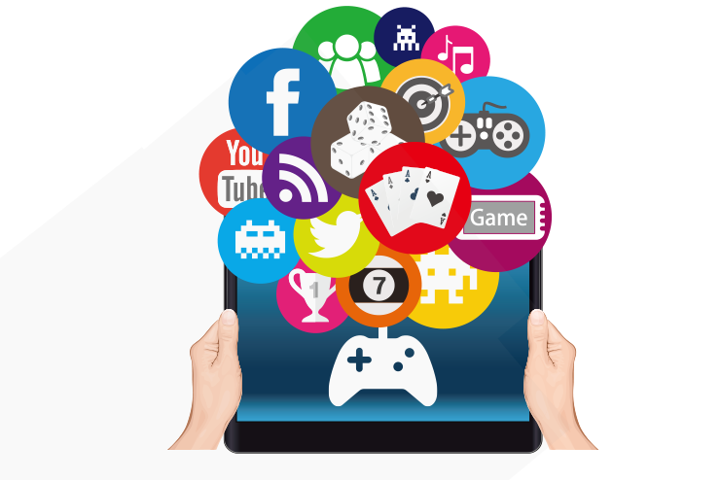
http://nga.moe.edu.tw/
防止網路沉迷
NGA除了可以阻擋不當資訊的網站，還有阻擋網頁遊戲的功能，本團隊將定期更新網址資訊至您的電腦，可有效避免未成年學童沉迷於線上遊戲。家長或師長可使用線上查詢的功能，確實掌握學童於電腦的網路連線狀況。

Slide 15
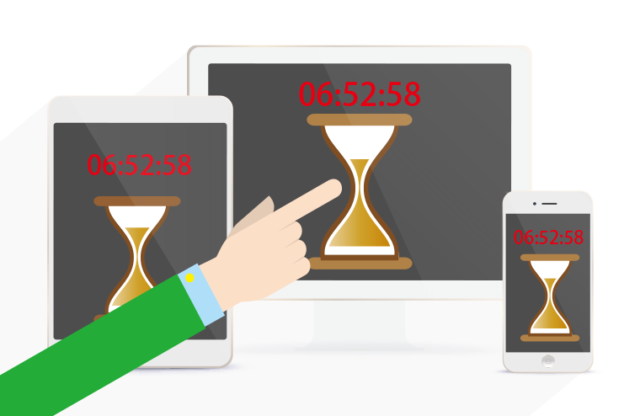
http://nga.moe.edu.tw/
上網時間管理
NGA也包含上網時間管理的功能，只要設定可上網時間，網路超時使用則中斷，避免學童造成網路沉迷，並對網路的使用時間養成良好的習慣。
註：目前僅供PC版與 Android4版本可使用時間控管功能

Slide 16



聯 絡 我 們
聯絡信箱：nga@sinpao.com.tw
諮詢電話：(06)208-8988
客服時間：週一至週五，上午9:00至下午6:00

Slide 17
北市蓬萊資訊安全宣導 家長回條
正確使用資訊科技，能讓您的孩子增加吸收知識的寬度與深度；但同時，我們必須多關心孩子，並教導他們正確的使用方式，真正成為孩子生活與學習上的好幫手！
◻ 已閱讀並瞭解宣導內容
學生姓名： 家長簽名：

Slide 18
北市蓬萊資訊安全宣導 家長回條
正確使用資訊科技，能讓您的孩子增加吸收知識的寬度與深度；但同時，我們必須多關心孩子，並教導他們正確的使用方式，真正成為孩子生活與學習上的好幫手！
◻ 已閱讀並瞭解宣導內容
學生姓名： 家長簽名：

Slide 19
北市蓬萊資訊安全宣導 家長回條
正確使用資訊科技，能讓您的孩子增加吸收知識的寬度與深度；但同時，我們必須多關心孩子，並教導他們正確的使用方式，真正成為孩子生活與學習上的好幫手！
◻ 已閱讀並瞭解宣導內容
學生姓名： 家長簽名：

Slide 20
北市蓬萊資訊安全宣導 家長回條
正確使用資訊科技，能讓您的孩子增加吸收知識的寬度與深度；但同時，我們必須多關心孩子，並教導他們正確的使用方式，真正成為孩子生活與學習上的好幫手！
◻ 已閱讀並瞭解宣導內容
學生姓名： 家長簽名：

